Slide 1




应用光学 (第13讲)
Applied Optics
左 超
南京理工大学电光学院光电技术系
Jiangsu Key Laboratory of Spectral Imaging & Intelligent Sense (SIIS)
Nanjing University of Science and Technology,
Nanjing, Jiangsu Province 210094, China

Slide 2
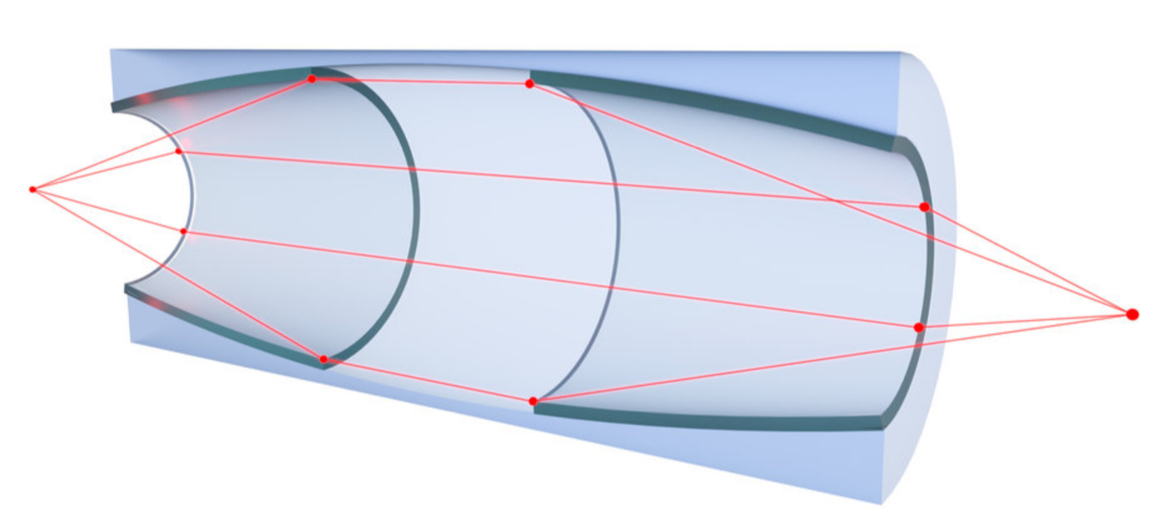
4.几何光学
几何光学（Geometric/Ray Optics）的概念
透镜分析
  傍轴近似（Paraxial approximation）
  曲面折射
    用矩阵来计算成像条件
  薄透镜方程式
    用矩阵来计算成像条件
  厚透镜分析
反射镜
  平面镜
  曲面镜
相空间光学（phase-space optics）基础

Slide 3
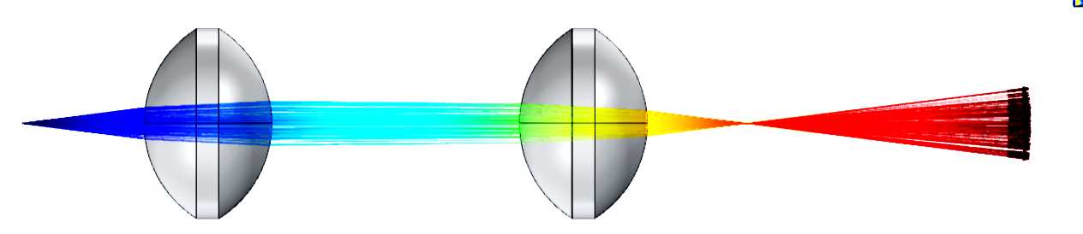
大纲
4.1 几何光学的概念
4.2 光线的数学描述
4.3 以光线追踪法看球面成像–矩阵几何光学
4.4 以矩阵几何光学分析薄透镜成像
4.5 厚透镜与反射镜
4.6 相空间光学基础

Slide 4
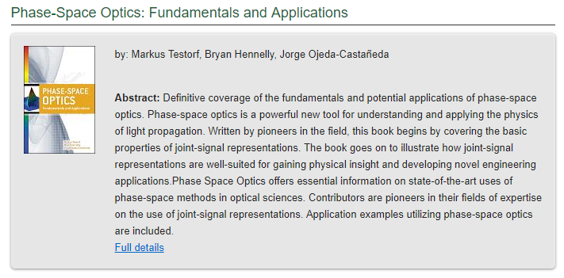
4.6 相空间光学基础
参考教材（主要是第一章内容）：
https://www.accessengineeringlibrary.com/browse/phase-space-optics-fundamentals-and-applications#fullDetails

Slide 5
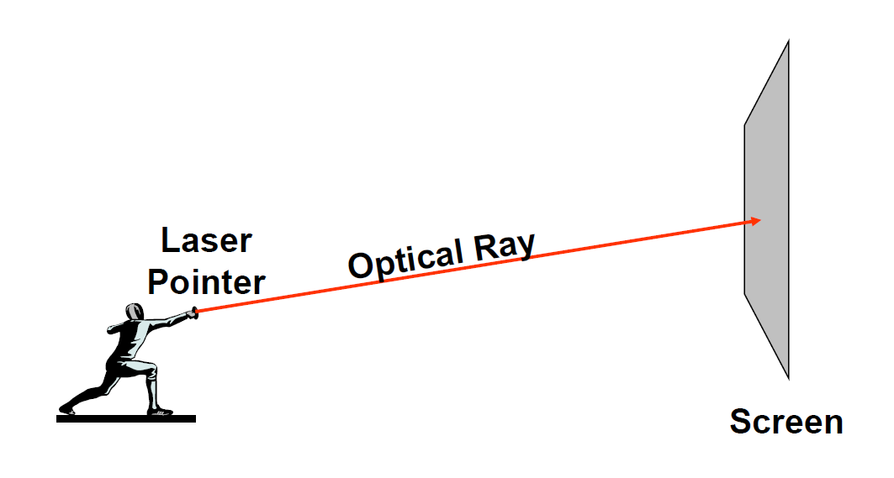
4.6 相空间光学基础

Slide 6
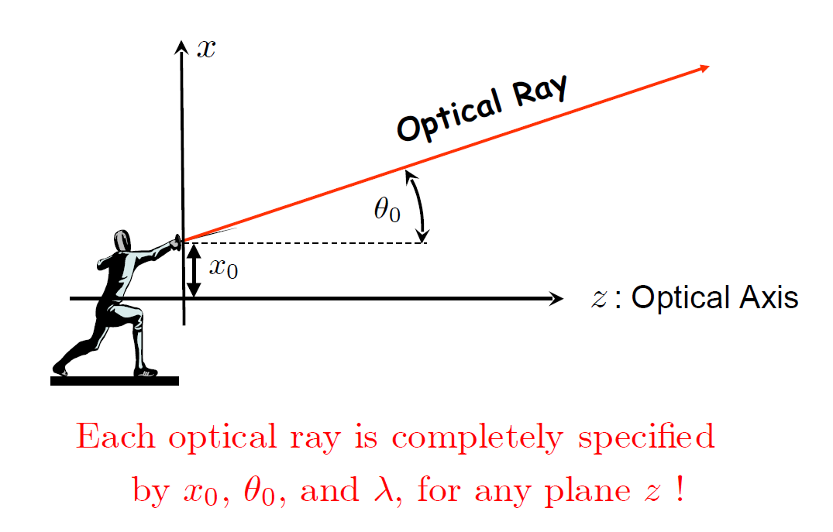
4.6 相空间光学基础
相空间光学的概念：
光场的空间/角度联合描述:类似于几何光学中的光线

Slide 7
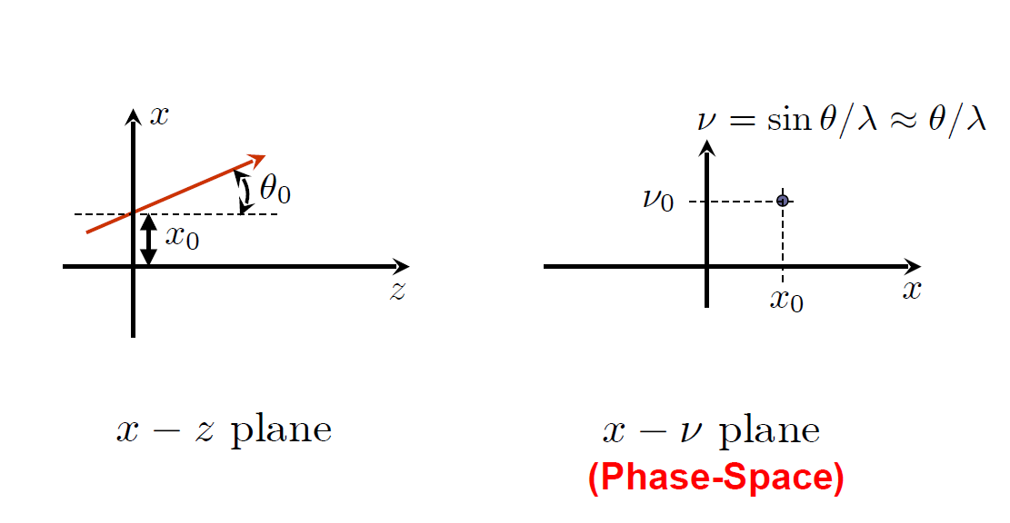
4.6 相空间光学基础
一条光线的相空间表示

Slide 8
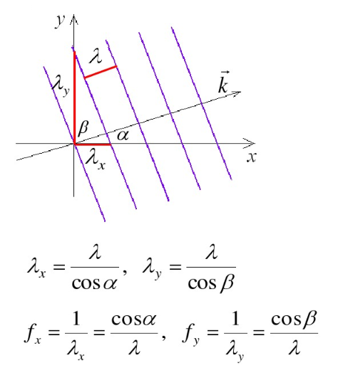
4.6 相空间光学基础
相空间表示与角谱（空间频率）的对应关系

Slide 9
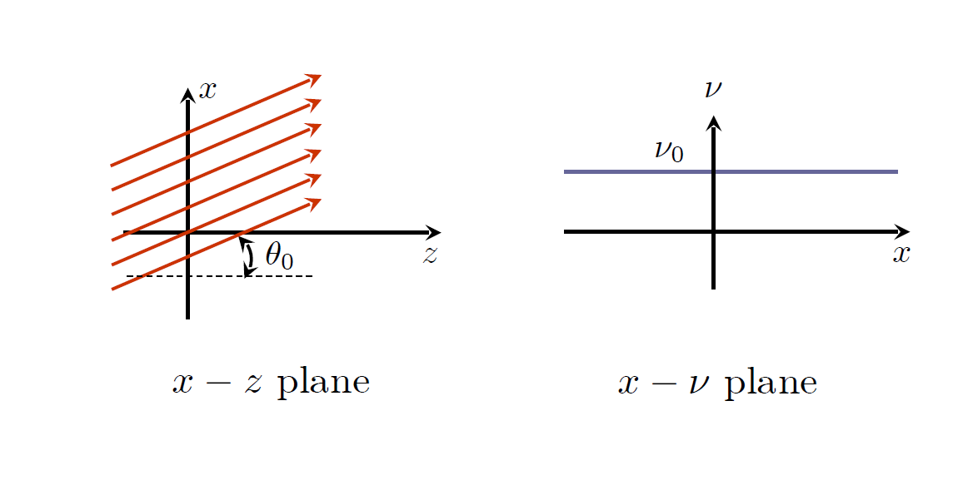
4.6 相空间光学基础
一束倾斜平行光线的相空间表示

Slide 10
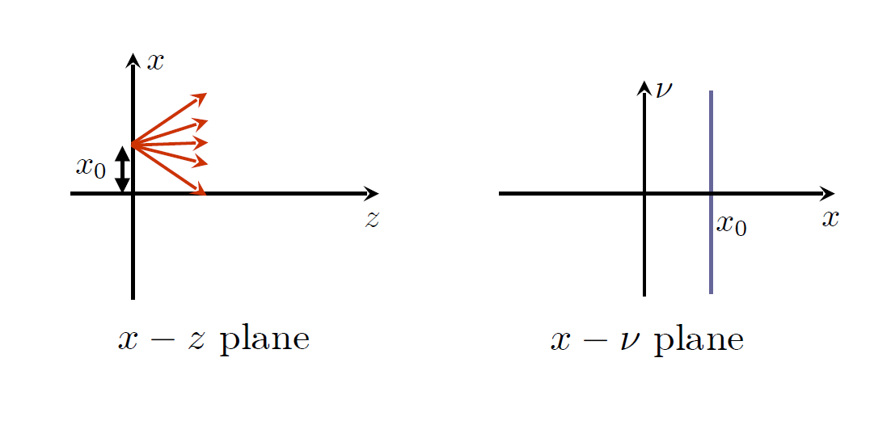
4.6 相空间光学基础
一个点光源(z = 0)相空间表示

Slide 11
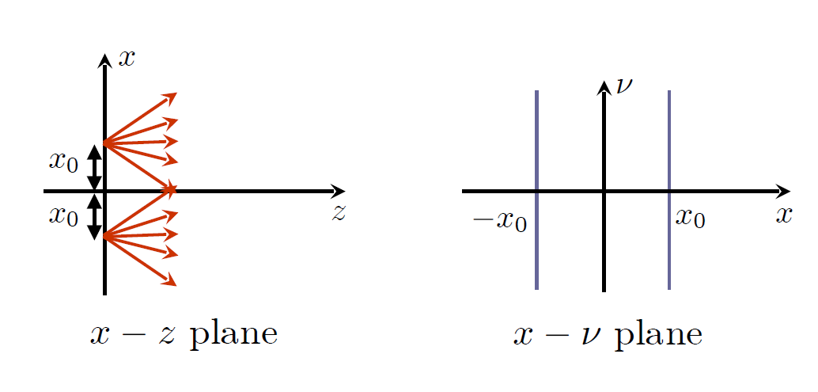
4.6 相空间光学基础
两个点光源(z = 0)相空间表示

Slide 12
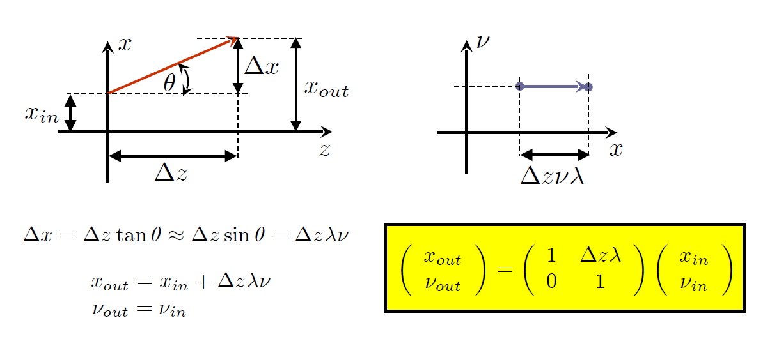
4.6 相空间光学基础
回忆矩阵几何光学：
相空间的傍轴光线追迹法：
角度不变，高度线性增加
ABCD 矩阵光学

Slide 13
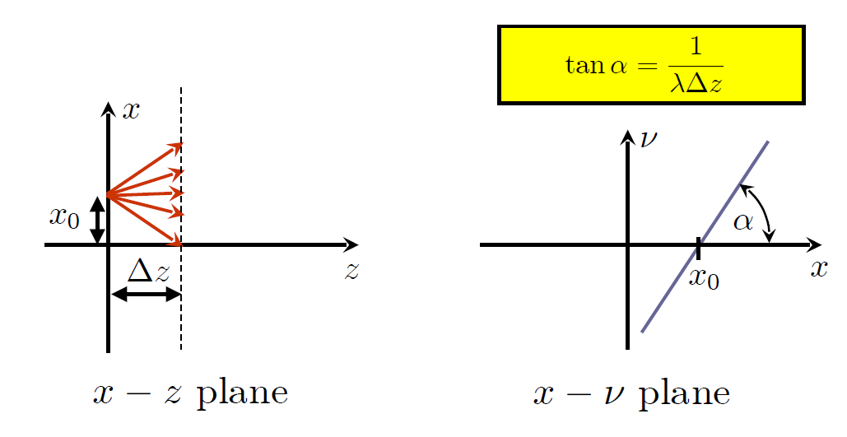
4.6 相空间光学基础
傍轴光线追迹法：
一个点光源(z > 0)相空间表示
直线斜率

Slide 14
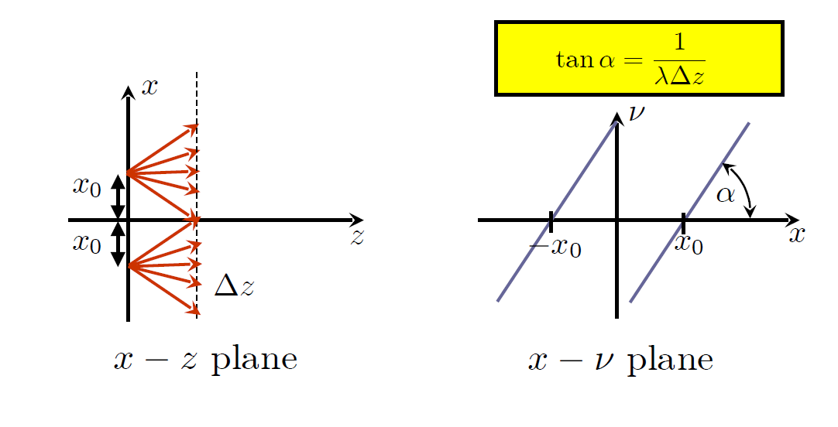
4.6 相空间光学基础
傍轴光线追迹法：
两个点光源(z > 0)相空间表示

Slide 15
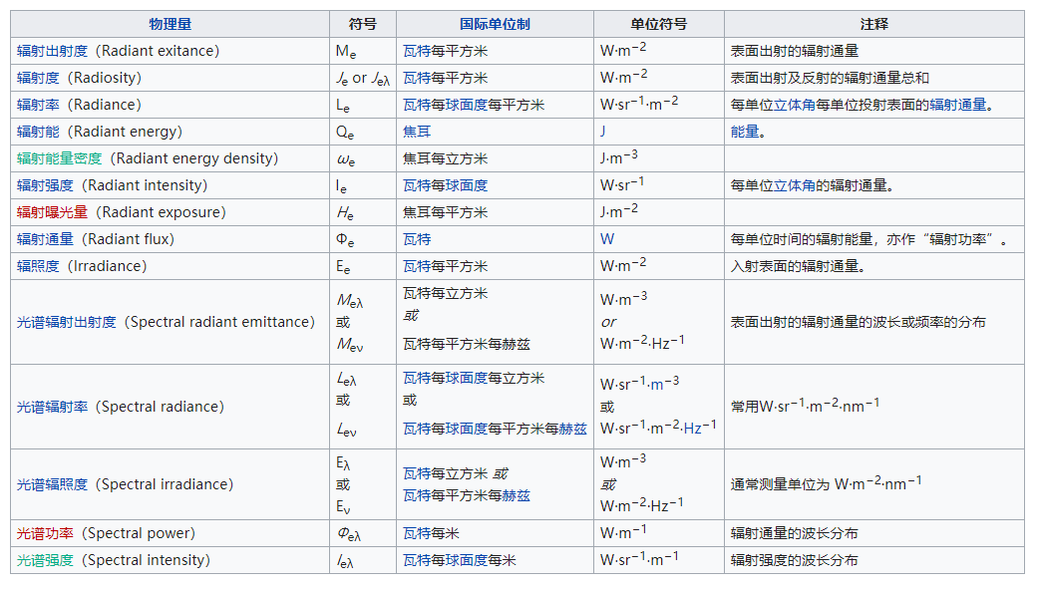
4.6 相空间光学基础
辐射度量学（Radiometry）：
③
⑤
辐亮度
①
④
②
⑥
https://zh.wikipedia.org/wiki/%E8%BE%90%E5%B0%84%E5%BA%A6%E9%87%8F%E5%AD%A6

Slide 16
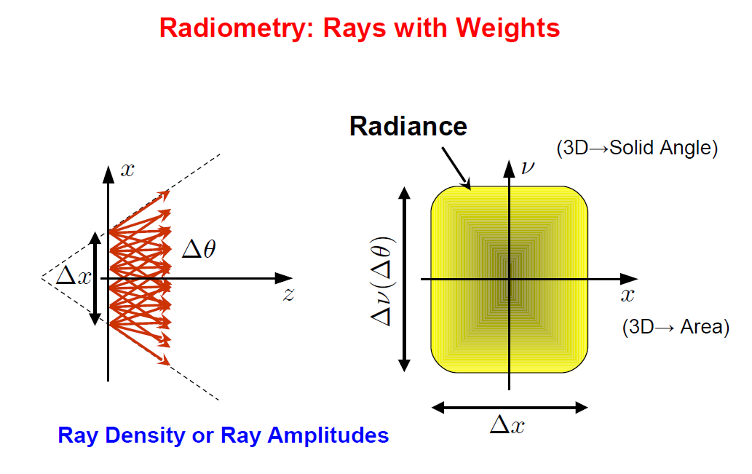
4.6 相空间光学基础
辐射度量学（Radiometry）：将光线赋予权重
相空间分布函数本质为辐亮度（radiance）
——空间位置（3D）和角度（3D）的6D联合分布

Slide 17
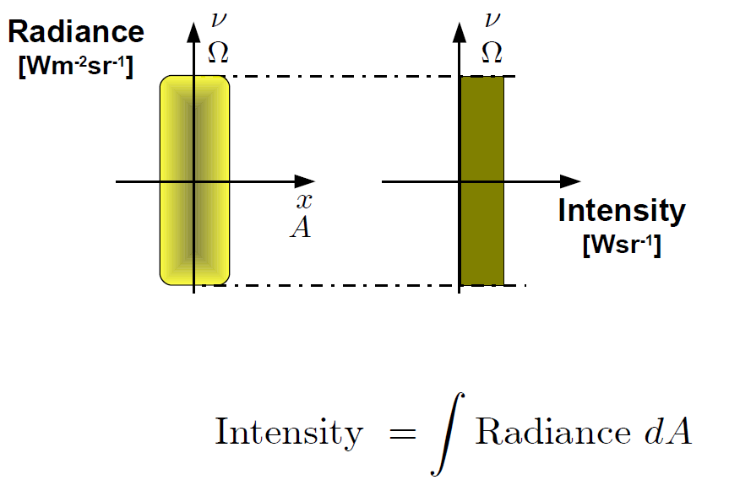
4.6 相空间光学基础
相空间的辐射度量学（Radiometry）解释：
相空间分布函数本质为辐亮度——空间位置和角度的联合分布
辐亮度
投影 ->
辐射强度
注意: 辐射度量学里的intensity和物理光学里的intensity含义不同，物理光学中的intensity实际为辐射度量学里的irradiance

Slide 18
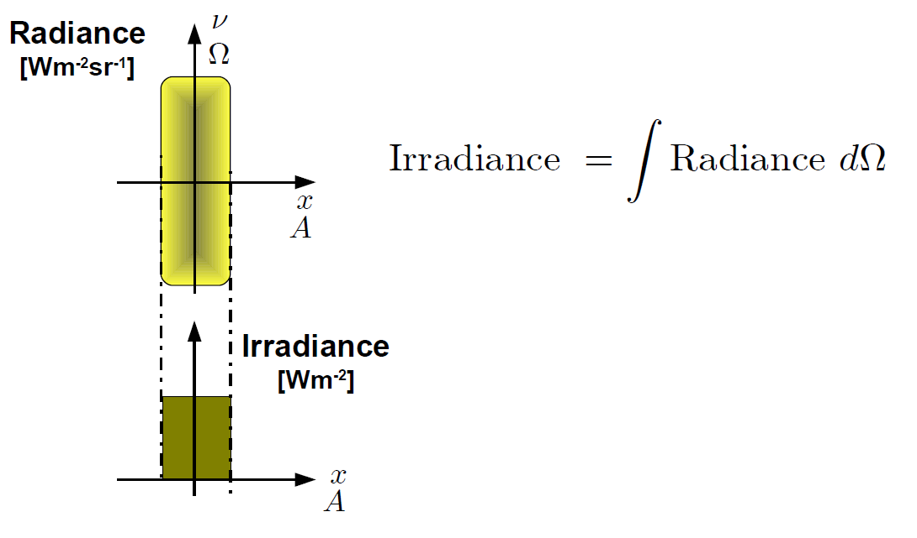
4.6 相空间光学基础
相空间的辐射度量学（Radiometry）解释：
相空间分布函数本质为辐亮度——空间位置和角度的联合分布
辐亮度
辐照度
注意:辐射度量学里的irradiance实际为物理光学中的intensity，即相机可直接探测到的物理量
投影 ->

Slide 19
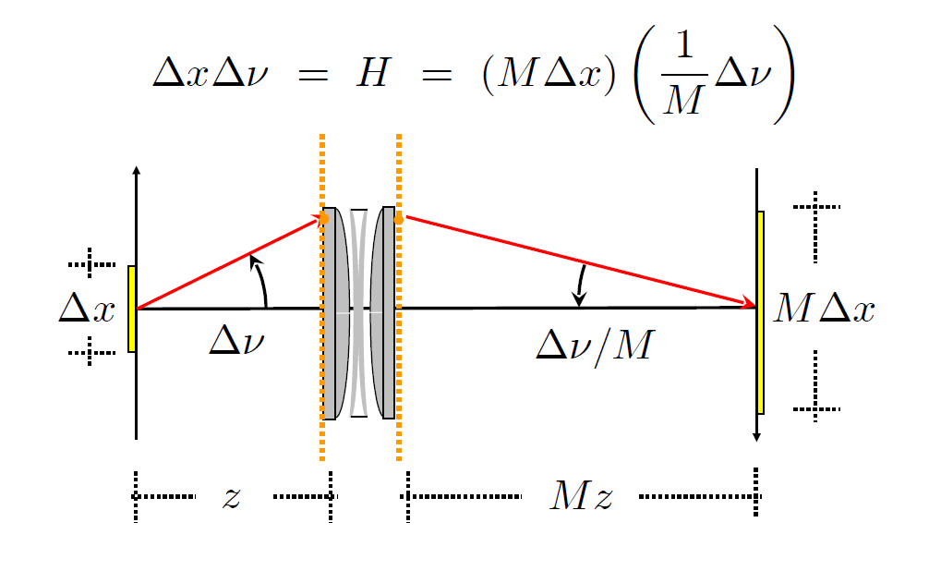
4.6 相空间光学基础
光学不变量：

Slide 20
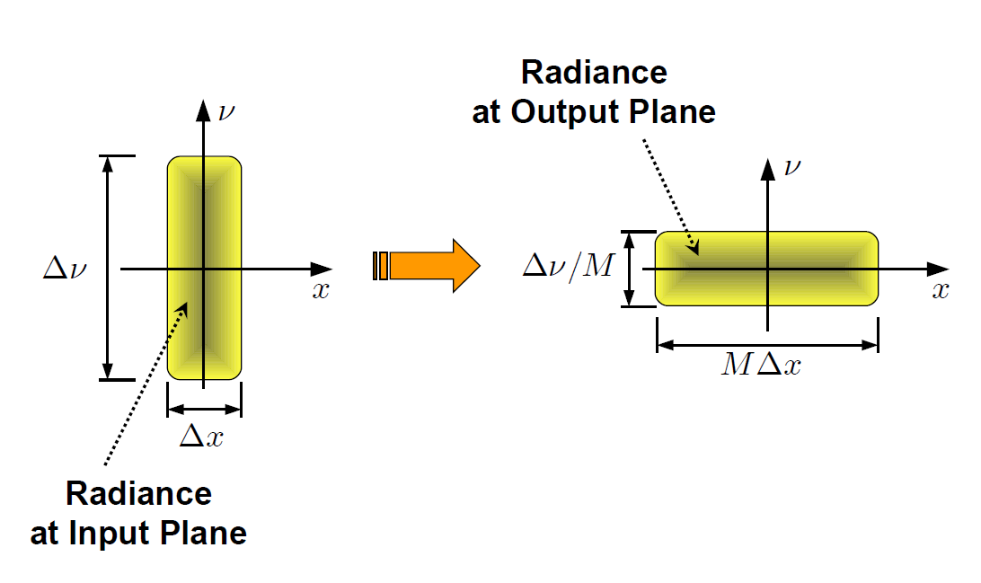
4.6 相空间光学基础
辐亮度守恒定理（空间带宽积守恒）：
理想成像系统中光线能量守恒，成像系统只是将光线的能量（光亮度）进行了重新分配

Slide 21
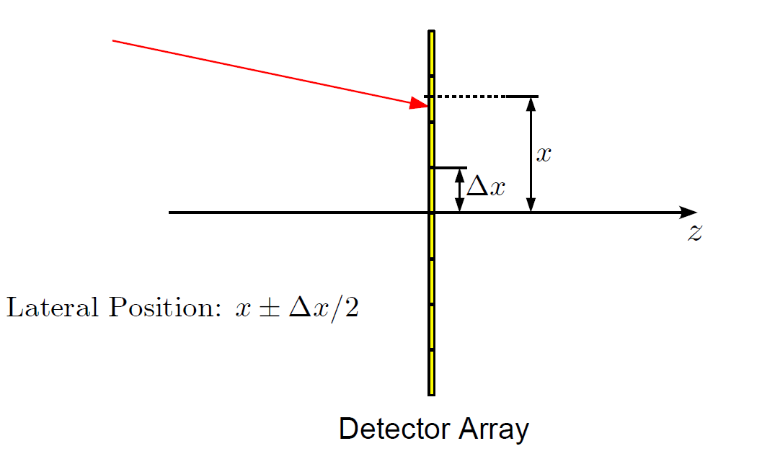
4.6 相空间光学基础
相空间的直接测量：
一般的传感器
具有空间分辨力，但无角度分辨力

Slide 22
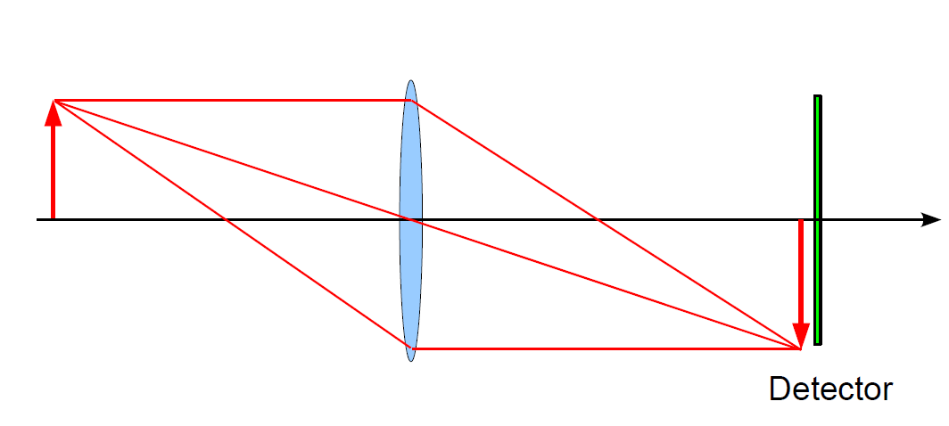
4.6 相空间光学基础
相空间的直接测量：
传统的相机
具有空间分辨力，但无角度分辨力

Slide 23
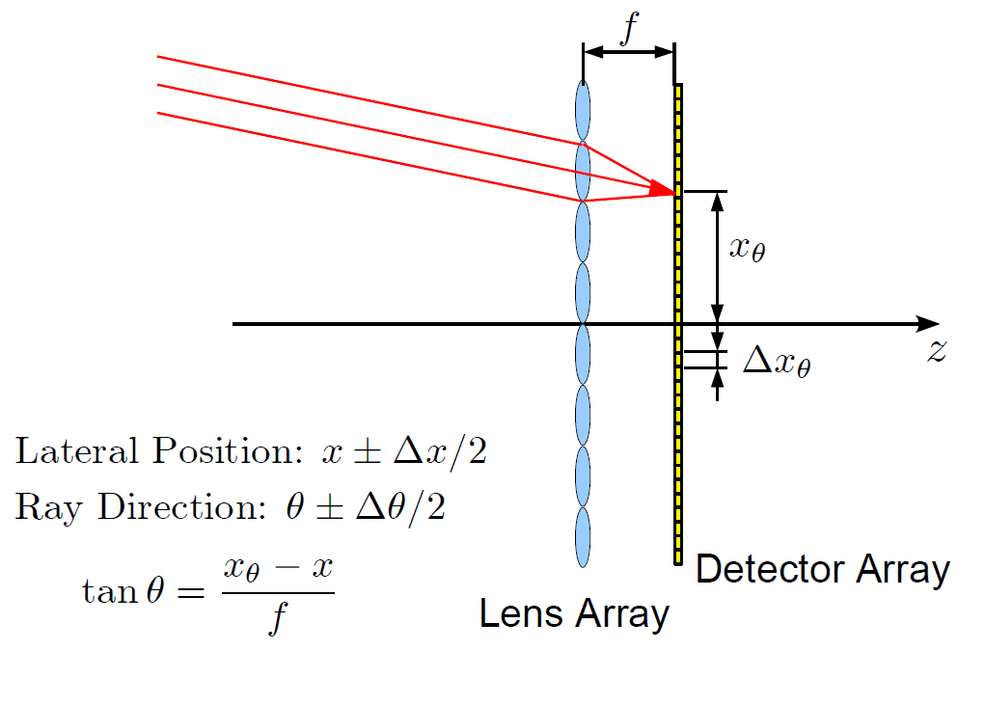
4.6 相空间光学基础
相空间的直接测量：
Shack Hartmann波前传感器
但默认是
相干光场！
具有空间分辨力，也具有角度分辨力
Platt & Shack - 2001 - History and Principles of Shack-Hartmann Wavefront

Slide 24
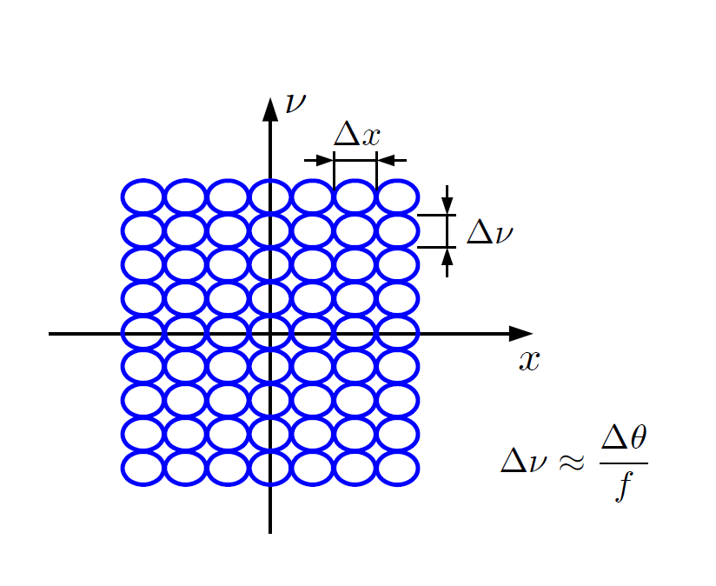
4.6 相空间光学基础
相空间直接测量：
光场相机（light field camera）
具有空间分辨力，也具有角度分辨力

Slide 25
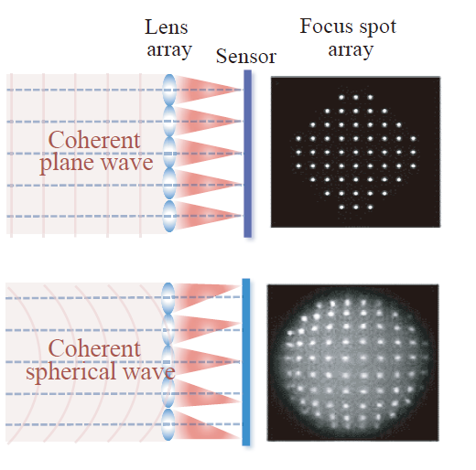
4.6 相空间光学基础
相空间的直接测量：
Shack Hartmann波前传感器
具有空间分辨力，也具有角度分辨力
Chen, N.; Zuo, C.; Lam, E.Y.; Lee, B. 3D Imaging Based on Depth Measurement Technologies. Sensors 2018, 18, 3711.

Slide 26
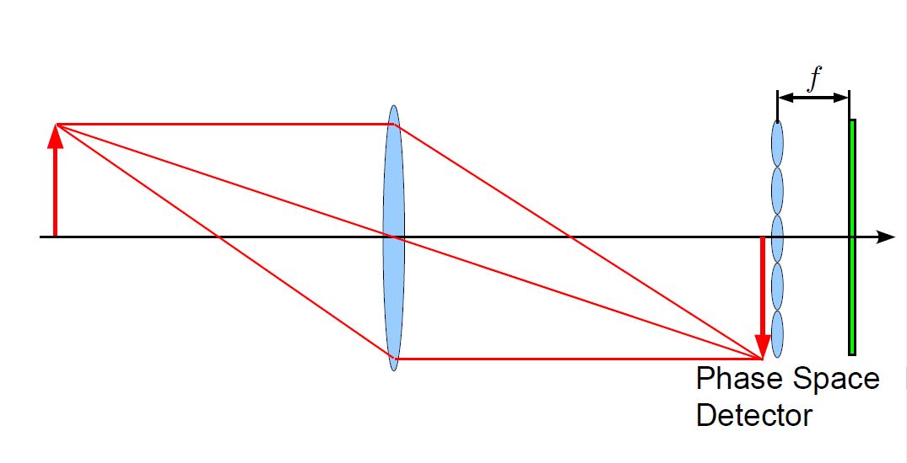
4.6 相空间光学基础
相空间直接测量：
光场相机（light field camera）
具有空间分辨力，也具有角度分辨力
Ng et.al. - Light Field Photography with a Hand-held Plenoptic Camera

Slide 27
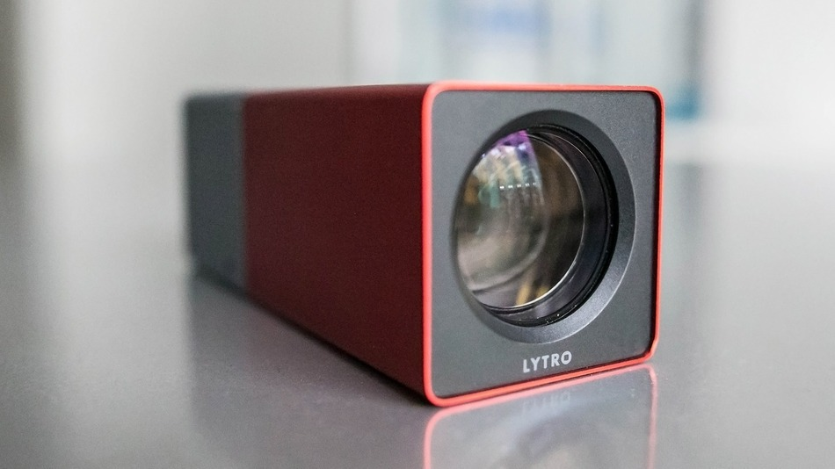

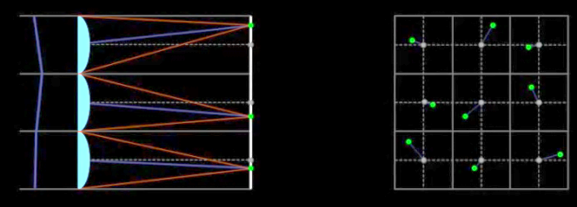
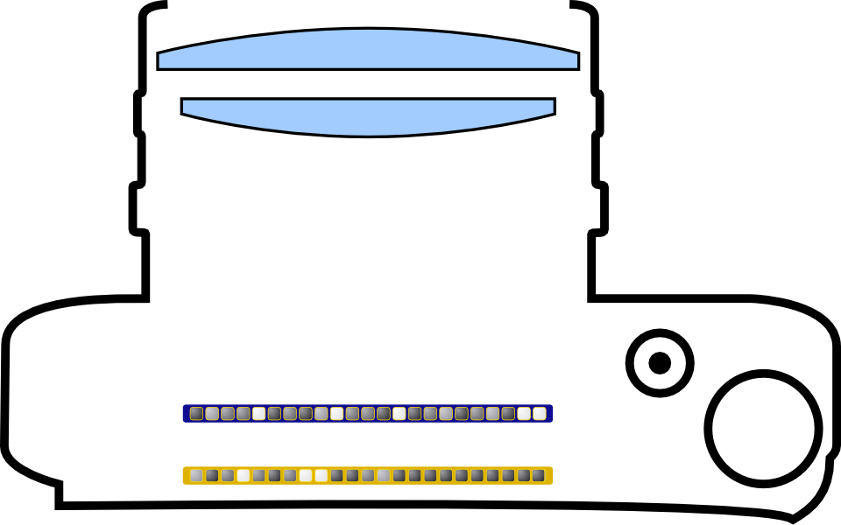
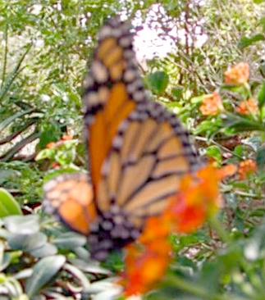
4.6 相空间光学基础
Shack-Hartmann
wave-front sensor
不同角度—不同像素
Ng et.al. - Light Field Photography with a Hand-held Plenoptic Camera
Notes:
不同角度—不同像素

Slide 28






4.6 相空间光学基础
重聚焦：
Digital refocusing
改变视角：
Shifting perspective
Ng et.al. - Light Field Photography with a Hand-held Plenoptic Camera

Slide 29
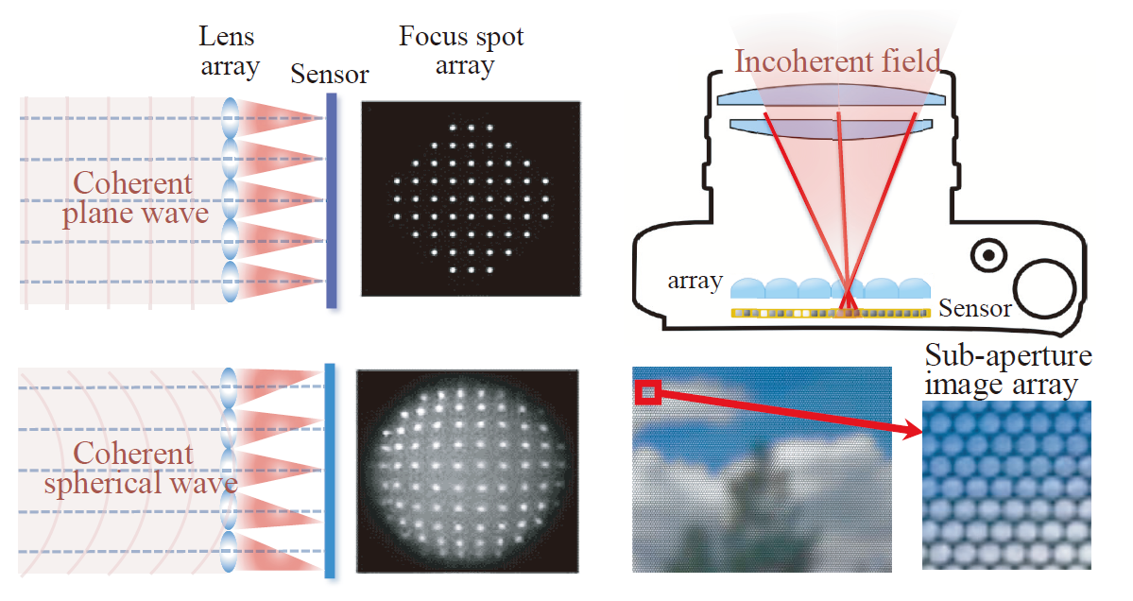
4.6 相空间光学基础
Shack Hartmann 波前传感器 v.s. 光场相机（light field camera）
C Zuo, Q Chen, L Tian, L Waller, A Asundi, Optics and Lasers in Engineering 71, 20-32
Chen, N.; Zuo, C.; Lam, E.Y.; Lee, B. 3D Imaging Based on Depth Measurement Technologies. Sensors 2018, 18, 3711.

Slide 30
4.6 相空间光学基础
相空间直接测量：
光场相机（light field camera）
具有空间分辨力，也具有角度分辨力
Ng et.al. - Light Field Photography with a Hand-held Plenoptic Camera

Slide 31
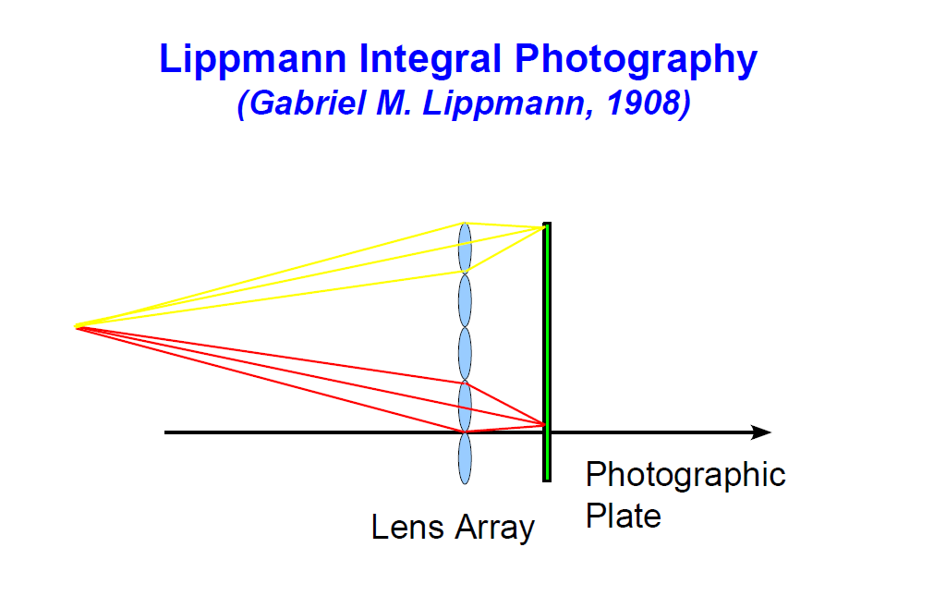
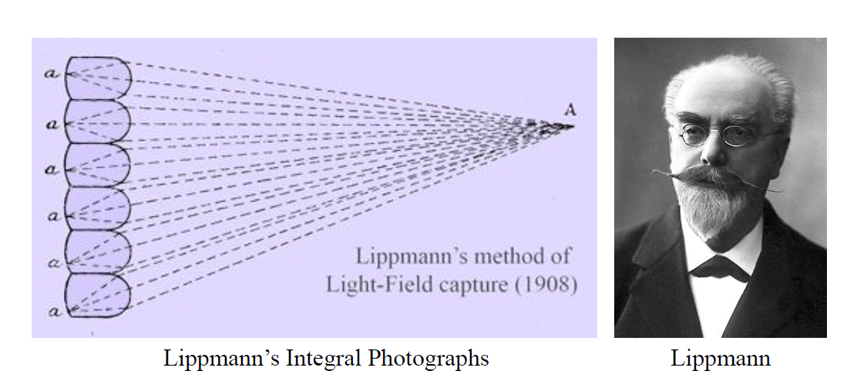
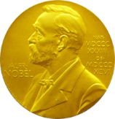
4.6 相空间光学基础
相空间直接测量：
P1908
https://en.wikipedia.org/wiki/Gabriel_Lippmann
Notes:
1891年，李普曼（图）发明了彩色照片的复制方法，即彩色照相干涉法。该法不用染料和颜料，而是利用各种不同波长的天然颜色。李普曼是这样描述他的彩色照相法的：“把带有灵敏照相胶片的平板放入一个装有水银的盒子中，在曝光期间，水银与该灵敏的胶片接触，形成了一个反射面，曝光后，按照普通方法把感光板进行处理，待该板干了以后，颜色就出现了。这种色彩可以通过反射看见，且永久不褪，这一结果是因为在灵敏胶片内部发生了干涉现象。在曝光期间，入射光与被反射面反射的光线发生干涉，从而在半个波长处形成了干涉条纹。正是这些条纹通过照相法记录在胶片中，从而留下了投射光线特征。当以后用白光照射观察底片时，由于选择反射的原因，底片上的每一点只把那些已记录在其上经过选择了的颜色反射到人们眼中，而其他颜色都通过干涉相消。因此，人们在照片上每一点都看到了像所呈现的颜色，而这仅仅是一种选择反射现象。照片本身是由没有彩色的物质构成的。”
由于这种彩色照相干涉法需要较长的曝光时间，而且产生的颜色不饱和，因而这一方法最终被麦克斯韦的三色照相法所取代，但仍是彩色摄影进展中的重要一步。
李普曼也是“彩色照相干涉法”的发明人。由于他的杰出贡献，1908年，经瑞典皇家科学院评定，特授予他诺贝尔物理学奖金。

Slide 32
4.6 相空间光学基础
相空间直接测量：
集成成像（integral imaging）
不加主镜头，相当于相机阵列

Slide 33
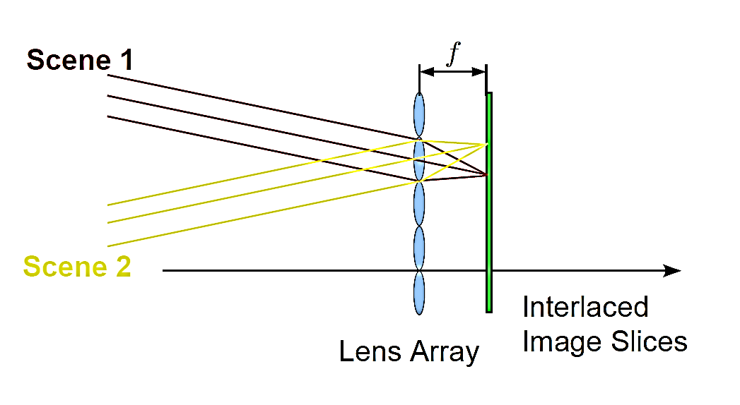
4.6 相空间光学基础
相空间直接测量：
Shack Hartmann波前传感器
可记录多角度信息——多场景信息

Slide 34
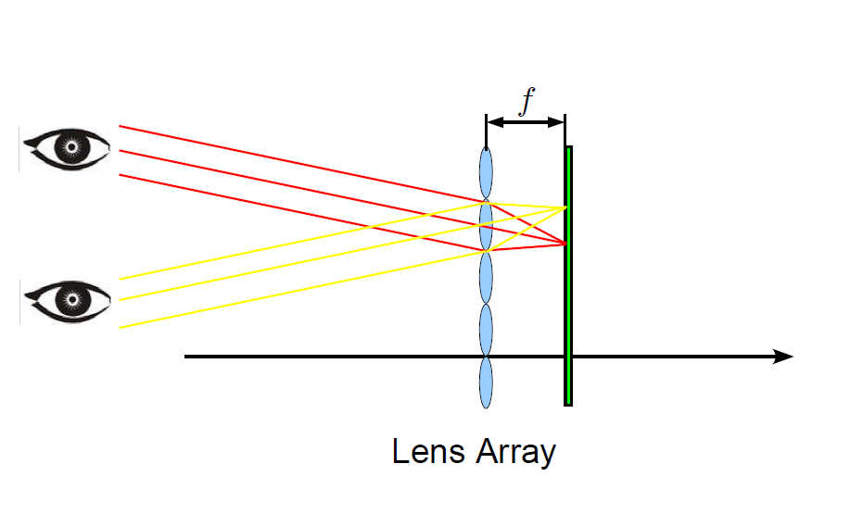
4.6 相空间光学基础
相空间直接测量：
光场显示
Shack Hartmann波前传感器：反过来用
可显示多角度信息——多场景信息
Martínez-Corral , Javidi , Fundamentals of 3D imaging and displays a tutorial, AOP. 2018

Slide 35
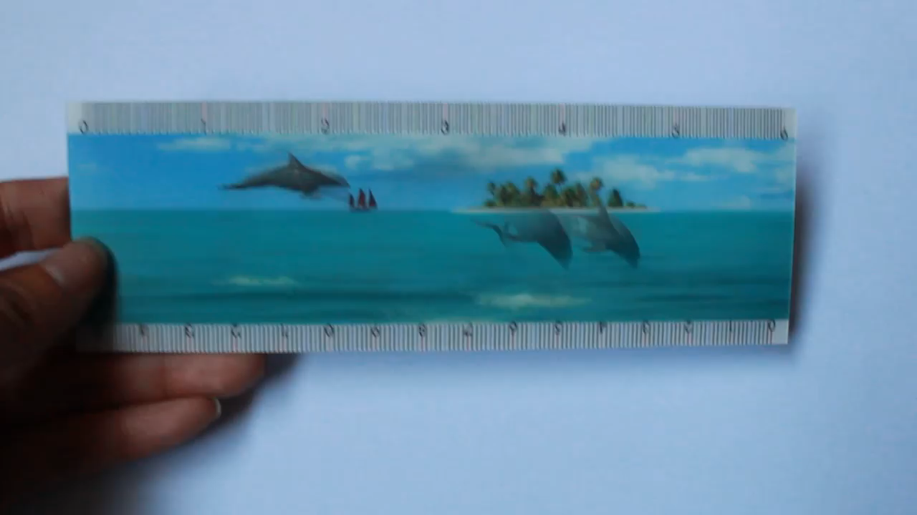
4.6 相空间光学基础
基于柱面透镜（lenticular lens）的动态显示
https://www.youtube.com/watch?v=y9Ft2rMS05c

Slide 36
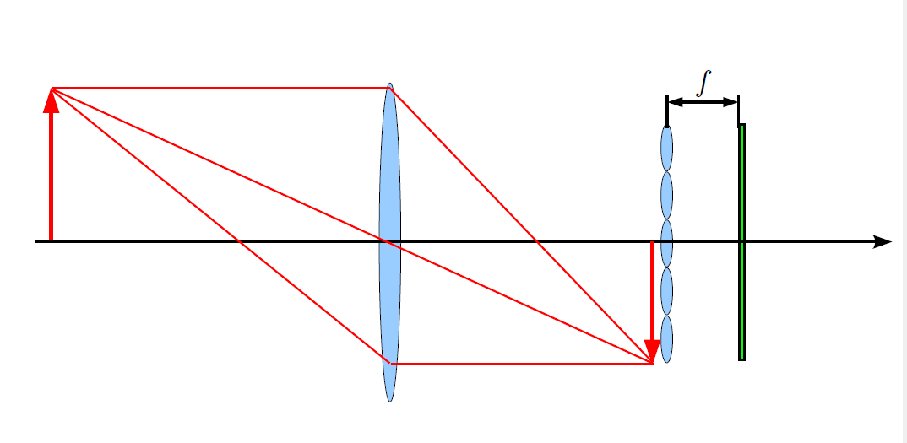
4.6 相空间光学基础
设计光场相机？
设计1：传统光场相机
Ng et.al. - Light Field Photography with a Hand-held Plenoptic Camera

Slide 37
4.6 相空间光学基础
相空间直接测量：
光场相机（Shack Hartmann波前传感器）

Slide 38
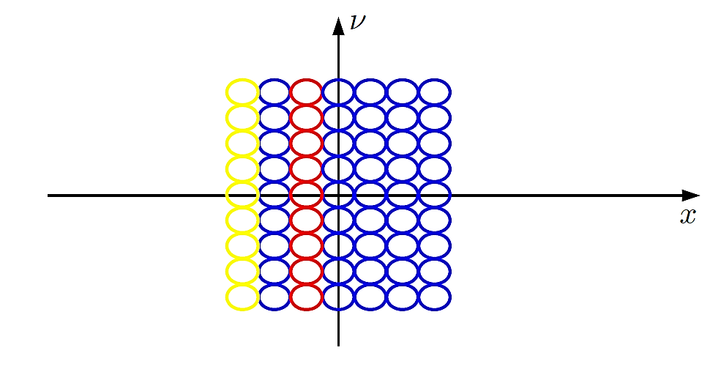
4.6 相空间光学基础
相空间直接测量：
相空间采样

Slide 39
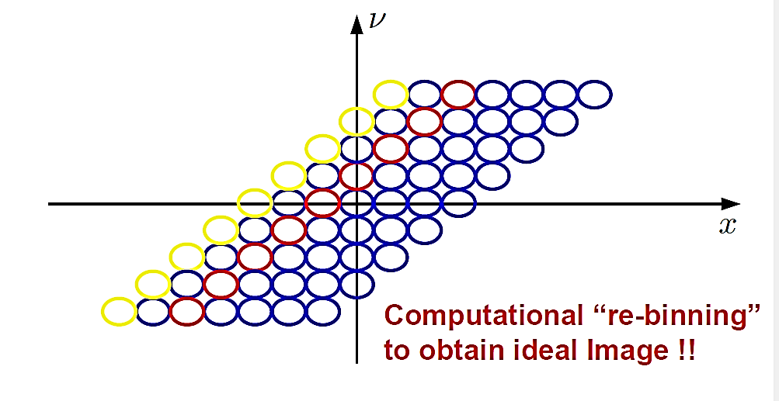
4.6 相空间光学基础
相空间直接测量：
利用相空间变换（光线追迹）获得重聚焦图像
Ng et.al.- 2005 - Fourier slice photography

Slide 40
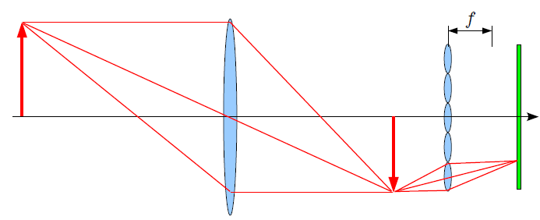
4.6 相空间光学基础
设计光场相机？
设计2：全分辨光场相机
Lumsdaine, Andrew, and Todor Georgiev. "Full resolution light field rendering."Indiana University and Adobe Systems, Tech. Rep (2008).

Slide 41
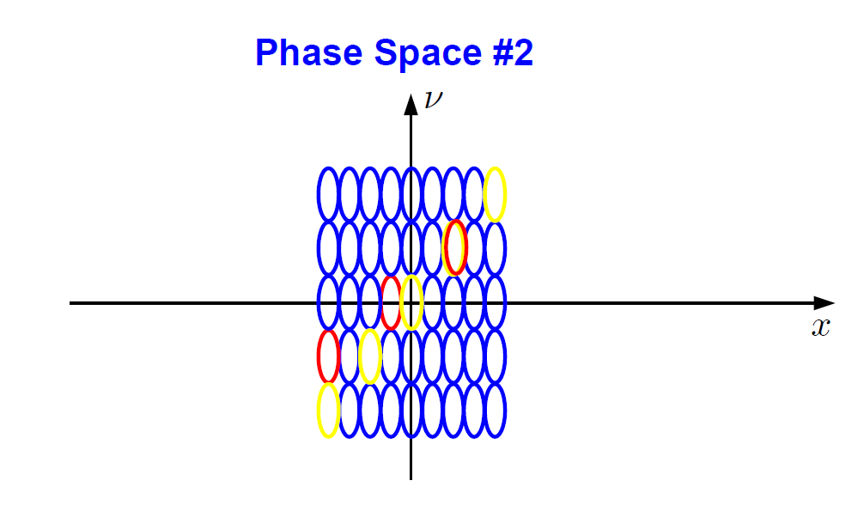
4.6 相空间光学基础
相空间直接测量：
相空间采样：更密集地采集空间分布
Lumsdaine, Andrew, and Todor Georgiev. "Full resolution light field rendering."Indiana University and Adobe Systems, Tech. Rep (2008).

Slide 42
4.6 相空间光学基础
小结：
相空间光学的概念：空间/角度联合分布:类似于光线
相空间的光线追迹：傍轴近似：ABCD矩阵
相空间的物理解释：辐射度量学：辐亮度
相空间的直接测量：光场/集成成像/显示

